Slide 1
Preanalytická a postanalytická fáze laboratorního vyšetření
Ondřej Wiewiorka

Slide 2
Časový sled
Mimolaboratorní preanalytická fáze
(Pre-preanalytics)
Objednání pacienta pro odběr
  Informovanost – požadavky na dietu, vysazení léků…
Odběr biologického materiálu
  Plasma/sérum (přídavná činidla)…
Transport
  Svoz, potrubní pošta…
Příjem materiálu
  Kontrola žádanky, dodržení podmínek preanalytiky, načtení do LIS…
Zpracování materiálu
  Centrifugace, alikvotace…
Analýza
Kontrola výsledků
  Δcheck, plausibilita vzhledem k diagnóze, historii
Vydání výsledků lékaři
  Elektronicky, tiskem…
Archivace
  Stabilita analytů v biologickém materiálu,
Laboratorní preanalytická fáze
(Preanalytics)
Postanalytická fáze

Slide 3
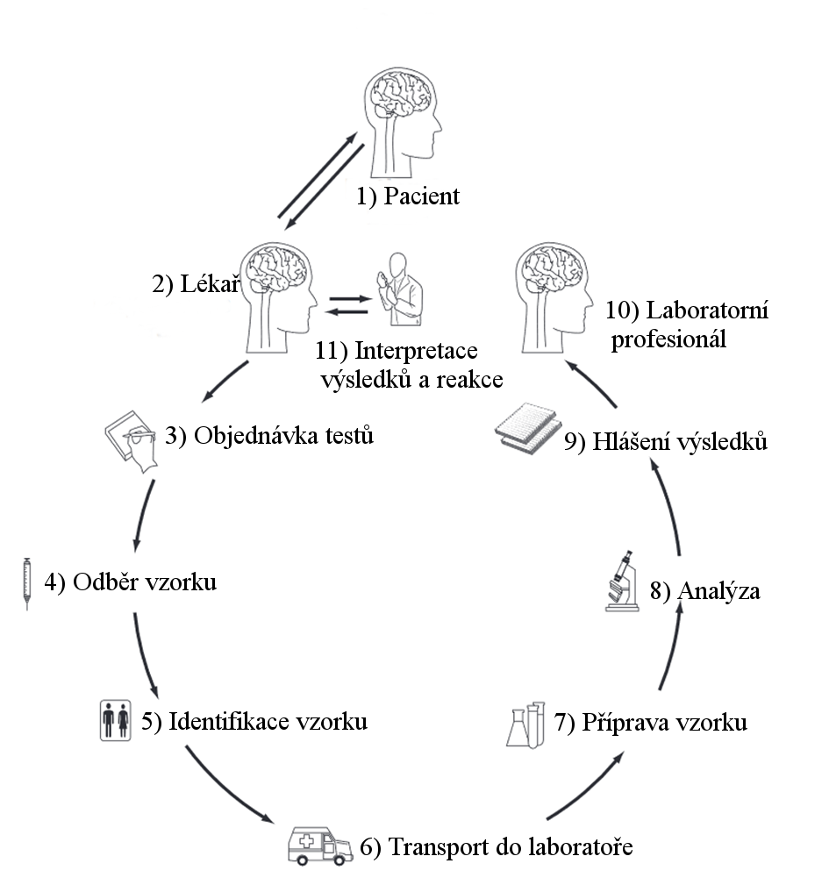
„Brain to brain“ loop
Notes:
Upraveno dle (Plebani, Laposata, and Lundberg 2011)

Slide 4

Indikace vyšetření
Screening
Určení diagnózy
Monitorování stavu pacienta
Monitorování odpovědi pacienta na léčbu
„Choosing Wisely“

Slide 5
Preanalytická fáze
Pre-analytická chyba
  Proč je preanalytická fáze tak důležitá?
  Chyba v preanalytické fázi může významně ovlivnit výsledek!
  -> Systém „Garbage in, Garbage out“ (GIGO)
  - Analytická fáze nemůže kompenzovat chyby preanalytické fáze (G.von Boroviczeny)
Analytická chyba
  Incidence chyb
  Preanalytická fáze 46 - 68%
  Analytická fáze 7 – 13%
  -POCT až 40%
  Postanalytická fáze 18 – 47%
Post-Analytická chyba

Slide 6
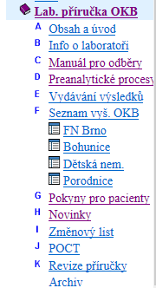
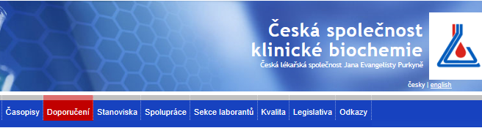
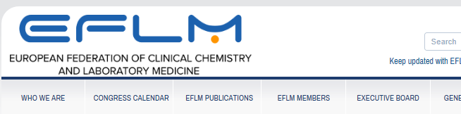
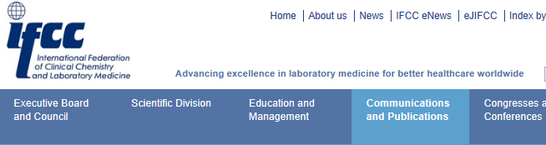
Jak tomu předejít?
  Dodržovat postupy!

Slide 7
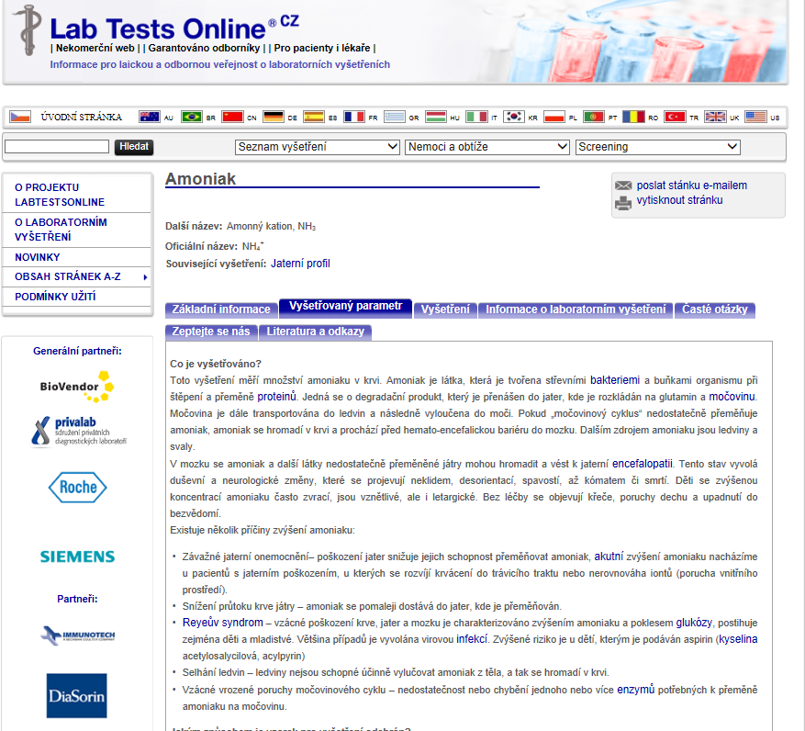

Slide 8
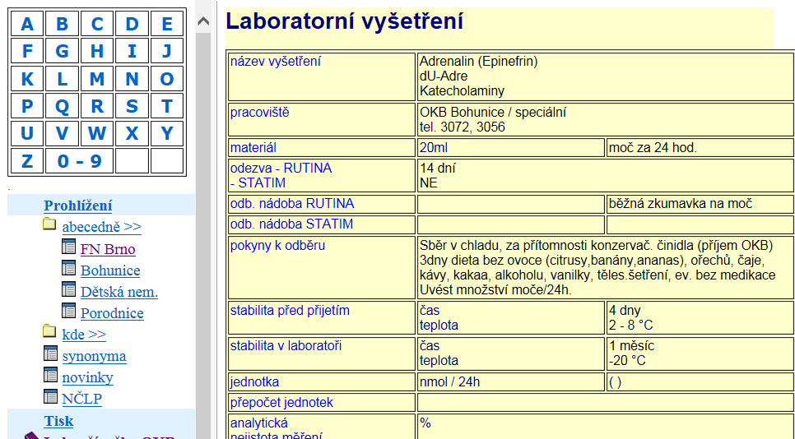
Laboratorní příručka
  Nedílná součást klinické laboratoře
    Obsahuje seznam vyšetření i požadavky preanalytiky

Slide 9
Faktory preanalytické fáze
Ovlivnitelné
strava (množství + složení), životospráva
životní prostředí (nadmořská výška)
fyzická zátěž
poloha při odběru
diagnostické a terapeutické zásahy
.....
stres
zdravotní stav a léky
Neovlivnitelné
věk, rasa, pohlaví
intraindividuální variabilita
interindividuální variabilita
gravidita
-> mohou být různé refereční rozmezí pro geograficky odlišnou populaci, muže, ženy, děti atd.

Slide 10
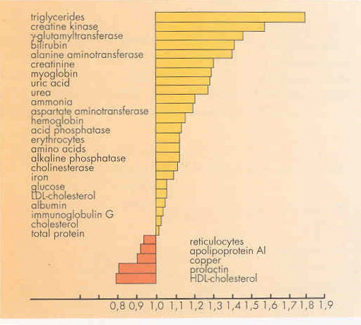
Příklady – muži/ženy

Slide 11
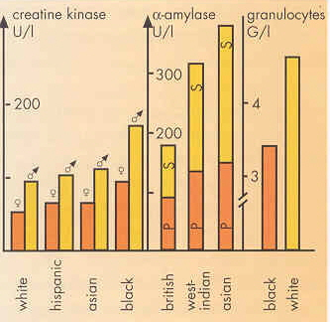
Příklady – rasa

Slide 12
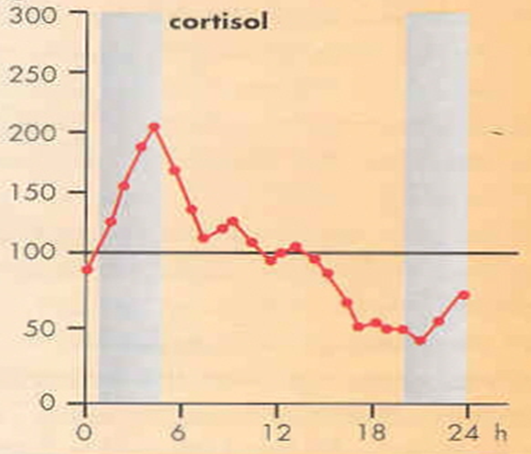
Příklady – cykly
Cirkadiánní (diurnální)
  24 hodin
Infradiánní
  > 24 hod (fertilní hormony)
Ultradiánní
  < 24 hod inzulin/glukagon
Cirkanuální
  vit D

Slide 13
Příklady - léky
Mohou indukovat
Barbituráty, fenytoin
  zvýšení jaterních enzymů
Mohou tlumit
Asparagináza
  snížení fibrinogenu, faktorů IX, X, XIII
Valproát
  snížení von Willebrandův faktor, VIII, IX

Slide 14
Informovanost pacienta
  G-01a Orální glukózový toleranční test (oGTT)
  POKYNY PRO PACIENTY
  Vážená paní, vážený pane, Váš ošetřující lékař Vám doporučil vyšetření glykemické křivky tj. "orálního glukózového tolerančního testu" (oGTT).
  Účel vyšetření:
  oGTT (glykemická křivka) je vyšetření, které slouží k odhalení onemocnění cukrovkou (Diabetes mellitus). Vzhledem k tomu, že se jedná o stanovení závažné diagnózy, prosíme Vás o spolupráci a důsledné dodržení všech uvedených pokynů pro vyšetření!

Slide 15
Informovanost pacienta
Příprava na vyšetření
dostavte se v 6:45 hodin do odběrové místnosti laboratoře - viz adresa v záhlaví, přijďte LAČNÝ tj. od večera 18 hodin již nic nejezte, nepijte slazené tekutiny (lačnění má trvat 10 –14 hodin)
není vhodné žíznit, pijte jen neslazené tekutiny tj. neslazený čaj, minerálku bez příchutí nebo čistou vodu ....................................
Průběh vyšetření
.......................................
Upozornění na možná rizika
.......................................
Termín a místo vyšetření
.......................................

Slide 16
Informovanost pacienta
Vyhodnocení vyšetření
S výsledkem vyšetření Vás seznámí Váš ošetřující lékař, kterému výsledky zašleme.
Upozornění
Vyšetření nemá být prováděno v případě, že předchozí hladina glukózy v krvi nalačno přesahuje hodnotu 7,0 mmol/l.
Děkujeme Vám za spolupráci.
Informovaný souhlas pacienta
Prohlašuji, že jsem byl poučen o vyšetření a souhlasím s jeho provedením
V ……………………………………………………….podpis pacienta
Pacient má právo a příležitost se na veškeré nejasnosti před zeptat svého ošetřujícího lékaře

Slide 17
Odběr materiálu
  Plná krev
  Sérum
  Plasma
  Moč
  Cerebrospinální tekutina (Likvor)
  Punktáty
  Stolice
Změřit se dá všechno, je ovšem třeba brát v potaz
Různé vlastnosti jednotlivých matricí
Referenční rozmezí pro konkrétní matrici
Zvolit správný odběrový systém:
Pokud laboratoř vysloveně požaduje plasmu, neposílat sérum...
Při použití EDTA nelze měřit Ca atd.
Správné načasování u např. u cirkadiánních cyklů parametrů

Slide 18
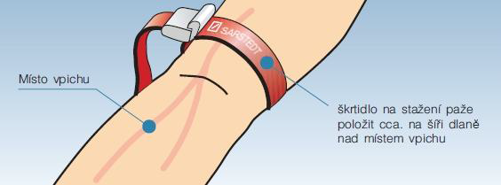
Odběr materiálu
Žilní krev - nejčastější
Zaškrcení je krátké a bez dlouhého cvičení (jinak zvýšení parametrů anaerobního metabolismu)

Slide 19
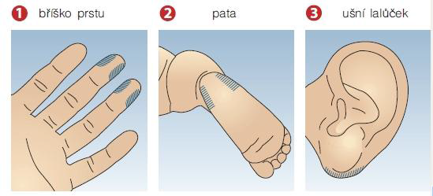
Odběr materiálu
Kapilární krev
Vždy po hyperemizaci!!!
Jinak nedostatečné prokrvení => málo materiálu => „pomáhání“ vymačkáváním – naředění tkáňovým mokem

Slide 20
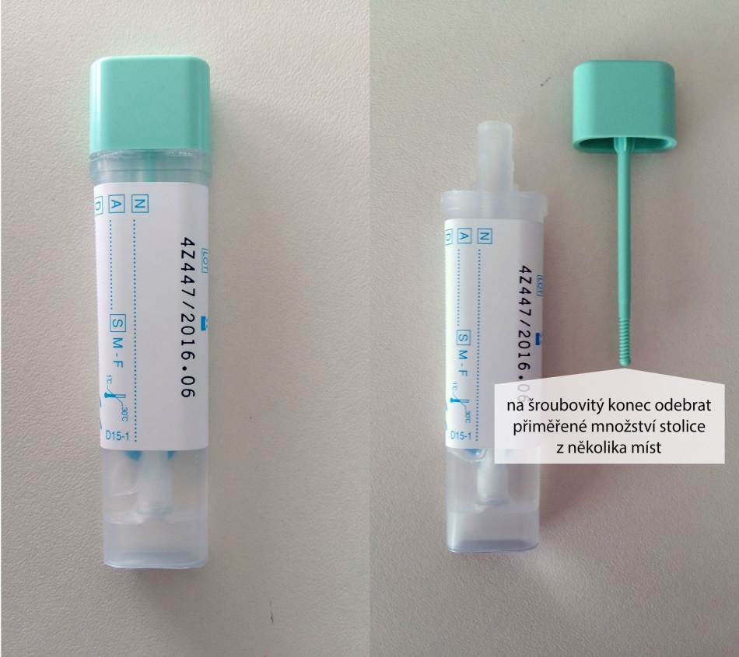
Odběr materiálu
Artérie - méně časté (ABR)
Likvor - lumbální punkce mezi obratli L3/L4, L4/L5
- v sedě nebo fetální pozici na boku
Moč - první ranní moč, střední proud
- sbíraná moč (24hodin)
Punktát - ..... punkce
Stolice -

Slide 21
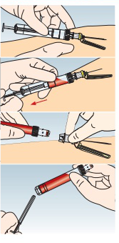
Uzavřený odběrový systém
Venipunkce
Snižuje
riziko infekce
riziko hemolýzy vzorku
rizika při transportu
Aspirace
Oddělení jehly
Odlomení pístu
Transport do laboratoře

Slide 22
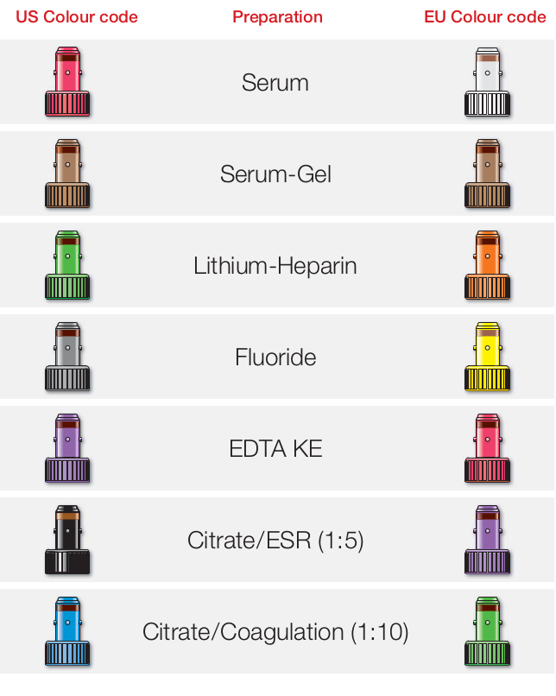
Odběr materiálu
Serum - Aktivátor srážení (promíchat, pak alespoň 30 min nechat stát)
Plasma – promíchat, poslat
Gel – odděluje sérum/plasmu od krevního koláče
Fluorid – inhibitor glykolýzy
EDTA, citrát, oxalát – vyváže Ca²⁺ (kofaktor srážení)

Slide 23
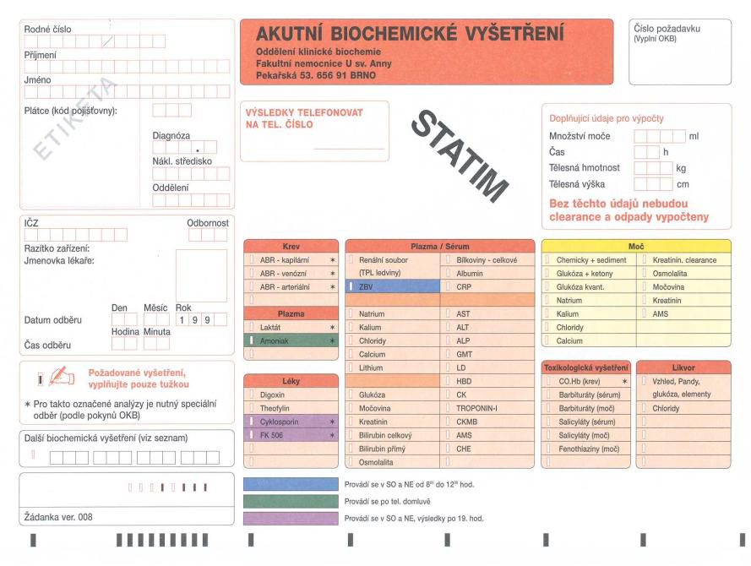
Vyplnění žádanky
Požadavky ISO 15189
  Vyplnit Jméno, příjmení pacienta
  Č. pojištěnce (RČ)
  Zákl. diagnóza (+ost. diagnózy)
  Pojišťovna (kód)
  Doplňující údaje (výška, váha, léky)
  Žadatel – oddělení + kontakt
  Kam odesláno
  Čas odběru
  Požadované parametry
  Nároky (Statim/Rutina)
  Materiál
  Vystaveno
  Podpis + razítko lékaře
  Podpis + razítko sestry provádějící odběr

Slide 24
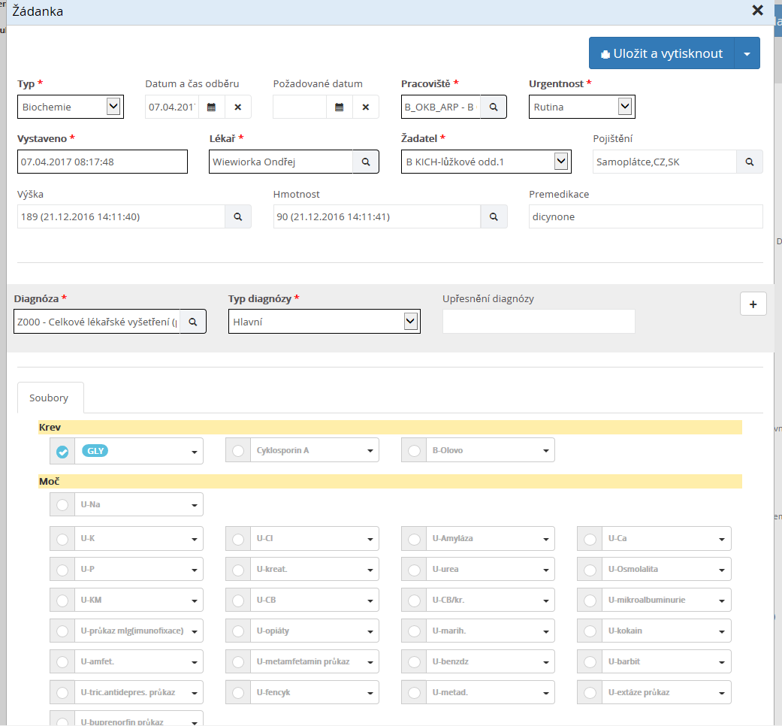
Vyplnění žádanky
Externí pracoviště – papírové
Postupný přechod na elektronické žádanky
-> usnadnění převzetí v laboratoři, méně chyb „překliknutí“

Slide 25
Transport
Svoz materiálu - musí být monitorována teplota po celou dobu cesty
Potrubní pošta - Musí být citlivý, otřesy mohou způsobit hemolýzu – Profiterm
Časová odezva – Turn-Around Time (TAT)
Laboratorní – Od příjmu materiálu po vydání výsledku
Celkový- Od indikace vyšetření po převzetí výsledku
Velký rozdíl TAT_{lab} a TAT_{tot} -> zvážit POCT přístroj

Slide 26
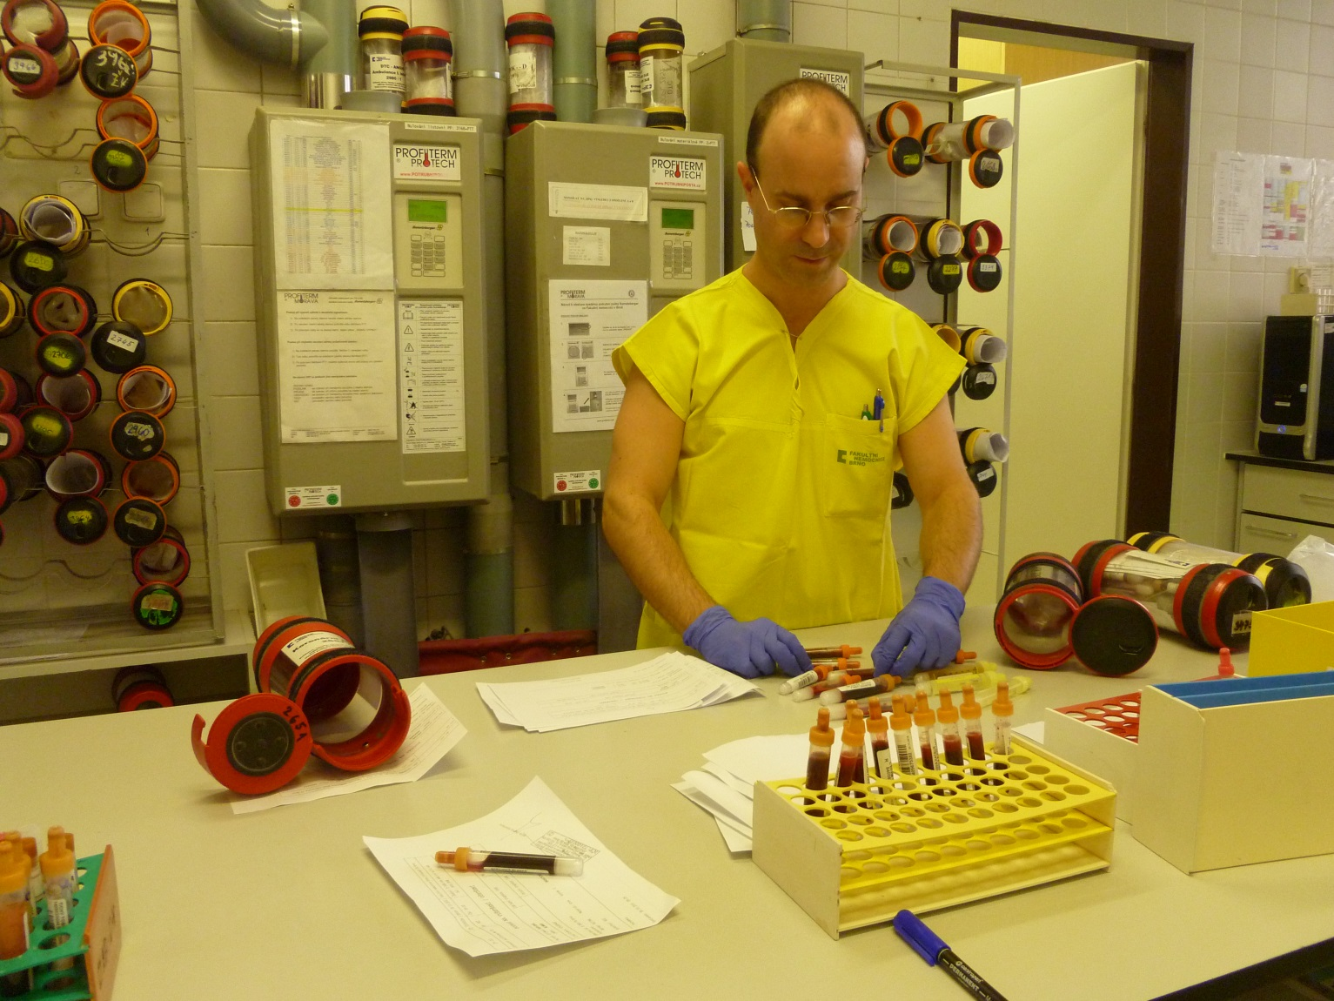
Laboratorní preanalytika
Příjem materiálu – kontrola údajů na vzorku a žádance
Výdej vytištěných výsledků
Osobní donáška/ potrubní pošta

Slide 27
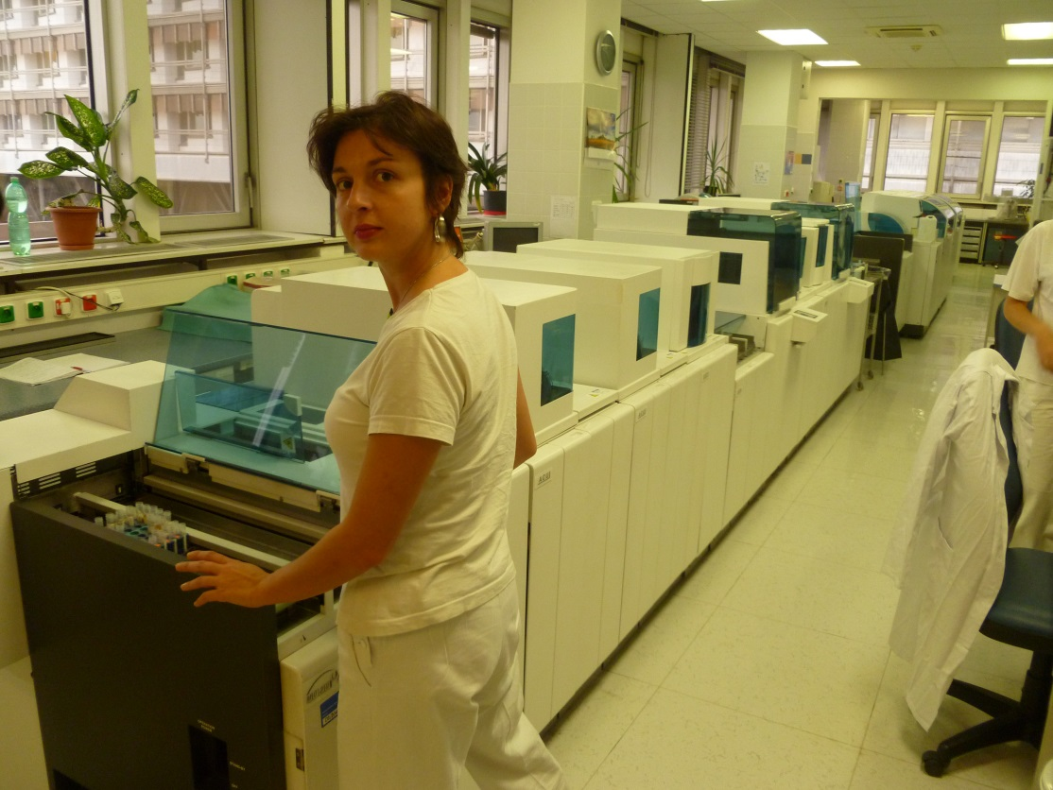
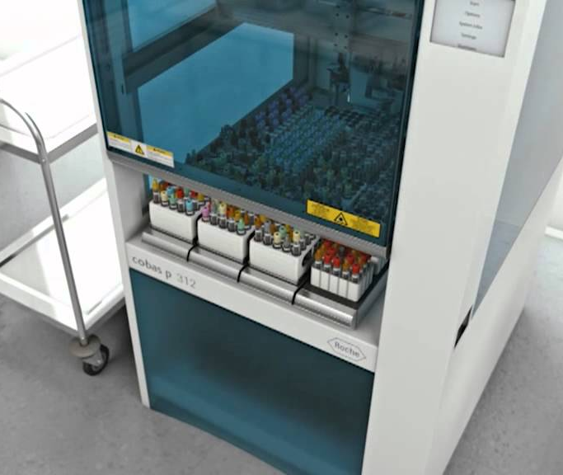
Laboratorní preanalytika
Roztřídění dle pracovišť - (sorter – hematologie, biochemie, imunologie....)
Automatická preanalytika
Centrifugace, odvíčkování, alikvotace, zavíčkování, archivace

Slide 28

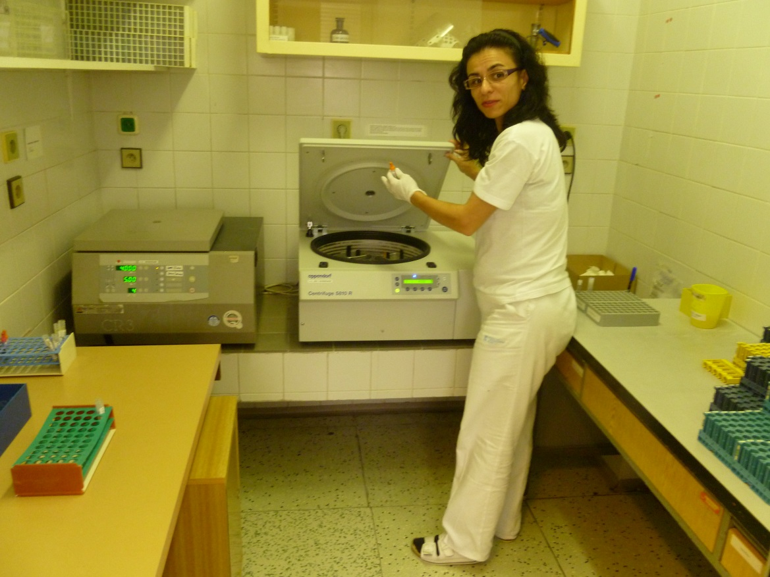
Laboratorní preanalytika
Centrifugace – dodržovat doporučení výrobce odběrového systému
  Obvykle cca 2000 g / 10 min
  Nastavení teploty
  r = poloměr centrifugy v cm; n = počet otáček/min
Oddělení séra/plasmy od buněk; sedimentu v moči
Nyní je možné vyhodnotit ikterus / hemolýzu / chylozitu vzorku
  Nejčetnější interference v klinické biochemii

Slide 29
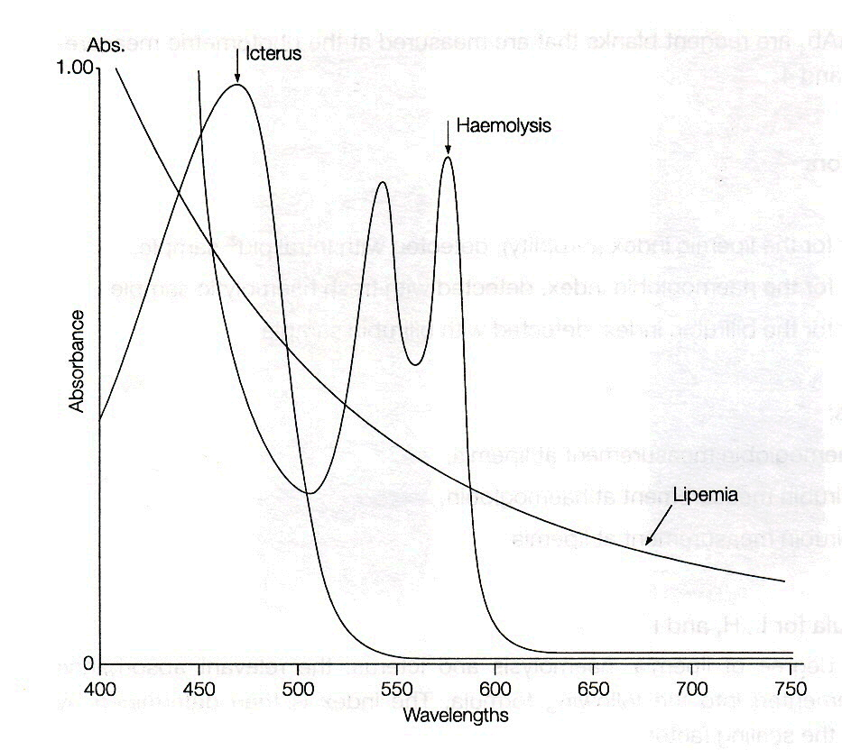
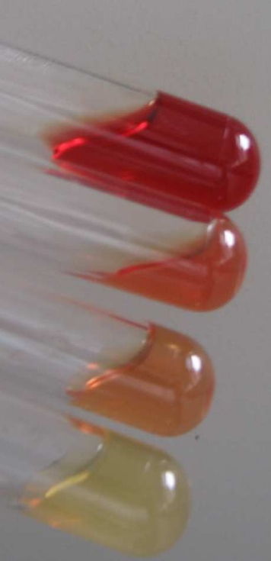
Sérové indexy
Měřitelné spektrofotometricky
Hemolýza nejčastěji (ovlivňuje >40 analytů)
Ikterus – zvýšené množství bilirubinu – redukční vlastnosti
Chylosita – lipémie – plošně celé spektrum

Slide 30
Alikvotace
Rozdělení primárního materiálu na jednotlivé úseky
  Vzorek se může pustit do více analyzátorů současně -> rychlejší TAT !
  Součet pipetovaný objem každého vyšetření + mrtvý objem
Zdroj chyb -> polepení nesprávné zkumavky – záměna pacienta!
Alikvot IMUNO
(300 ul)
Alikvot PROT
(500 ul)
Primární vzorek
3 ml séra
Primární vzorek
ARCHIV
Alikvot SPEC
(300 ul)
Primární vzorek RUTI (1900 ul)

Slide 31

Analytická fáze

Slide 32

Post-analytická fáze
Získání čísla z analyzátoru není vše!
  Je potřeba zkontrolovat průběh reakce a případné chybové hlášky analyzátorů
  Automatické spektrofotometry mají automatickou kontrolu tvaru reakční křivky, detekce bublin/pěny ve vzorku, nestabilitu elektrického zdroje, toku záření atd.
  Separační metody (chromatografie, elektroforéza) lze vyhodnotit opticky dle chromatogramu, elektroforegramu
  Vliv sérových indexů na výsledek
  Pokud se nachází vzorek mimo měřící rozsah, je potřeba analýzu opakovat po naředění / po použití většího objemu vzorku
  Podezřele vysoké / nízké hodnoty konzultovat a případně opakovat

Slide 33
Post-analytická fáze
Schválení výsledků atestovaným lékařem
  Plausabilita vzhledem k historii, diagnóze, dosavadní léčbě
  Často obtížné – v žádance nedostatek informací o terapii, sekundární nemoci apod.
  ΔCheck – nastavení limitní % změny oproti minulému výsledku téhož parametru... > specifická značka u výsledku
    Opakování, primární zkumavka, kontakt oddělení
Zpětná vazba ošetřujícího lékaře
  Doordinovaná vyšetření – archivovaný primární vzorek
Skladování primárních výtisků
  (pozor na zimní/letní čas)
Skladování primárních vzorků
  Doordinovávky, ověření výsledků

Slide 34
Děkuji za pozornost

